Slide 1
Проект «Домашние животные».
Первая младшая группа №5.

Slide 2
Тип проекта: познавательно-исследовательский
Продолжительность : краткосрочный 13.02 -17.02
Участники проекта : дети, воспитатели , родители
Цели проекта: дать детям представление о домашних животных и их детёнышах, их внешнем виде, повадках, роли животных в жизни человека.

Slide 3
Задачи:
1. Развивать элементарные представления о домашних животных (живут рядом с человеком, люди заботятся о животных, животные приносят пользу людям.) ;
2. Способствовать уточнению и обогащению представлений детей о домашних животных и их детёнышах (кот-кошка-котёнок, пёс-собака-щенок, бык-корова-телёнок, козёл-коза-козлёнок, конь-лошадь-жеребёнок и др.)
3. Поощрять и поддерживать самостоятельные наблюдения за животными;
4. Воспитывать интерес к жизни животных, заботливое отношение;
5. Учиться устанавливать простейшие родственные связи между взрослыми животными и их детёнышами;
6. Развивать умение отвечать на вопросы, вести диалог;
7 . Развивать умение общаться со сверстниками в процессе игровой деятельности;
8. Развивать познавательную активность, мышление, воображение, коммуникативные навыки;

Slide 4
Актуальность проблемы:
У воспитанников пришедших в 2 года впервые в детский сад ,выявлено отсутствие в должном объёме знаний о внешнем виде и месте проживания домашних животных, они неправильно называют детёнышей домашних животных , но при этом проявляют интерес к ним. Поэтому возникла необходимость в работе над проектом «Домашние животные» с целью углубления и обогащения знаний воспитанников.

Slide 5
Планируемый результат:
В результате над проектом воспитанники научатся различать по внешнему виду домашних животных, правильно называть их детёнышей (телята, жеребята, ягнята, поросята), знать место их проживания (конура, свинарник, коровник)
Родители и воспитанники примут активное участие в сборе информации по теме проекта в презентации проекта.

Slide 6
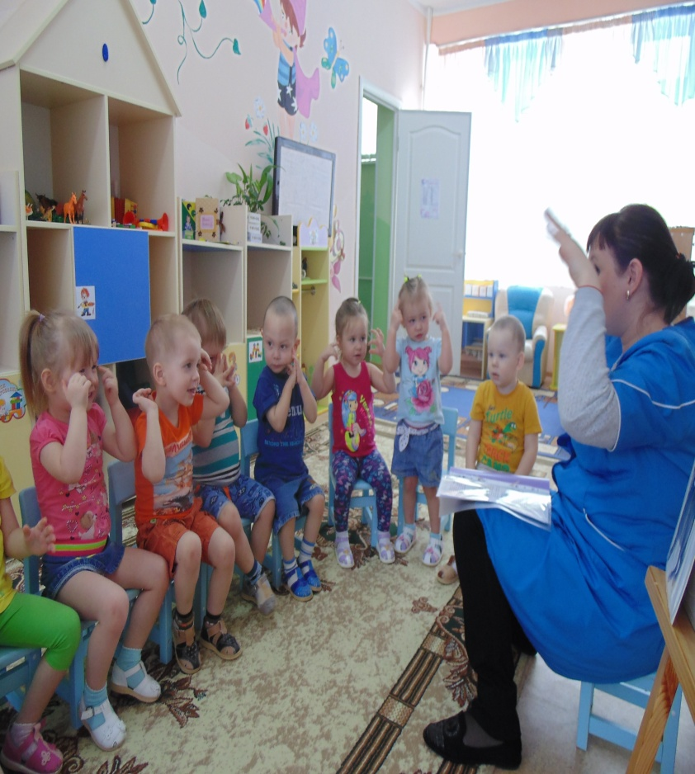
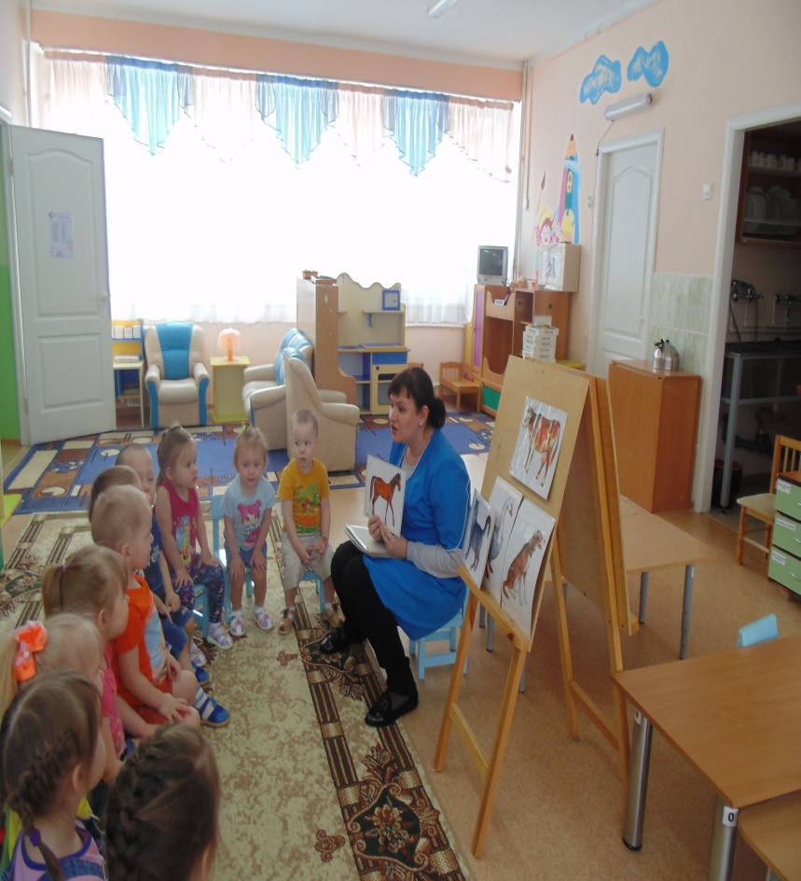
Беседа "Что мы знаем о домашних животных". Рассматривание картин «Кошка с котятами».Пальчиковые игры «Домашние животные».

Slide 7
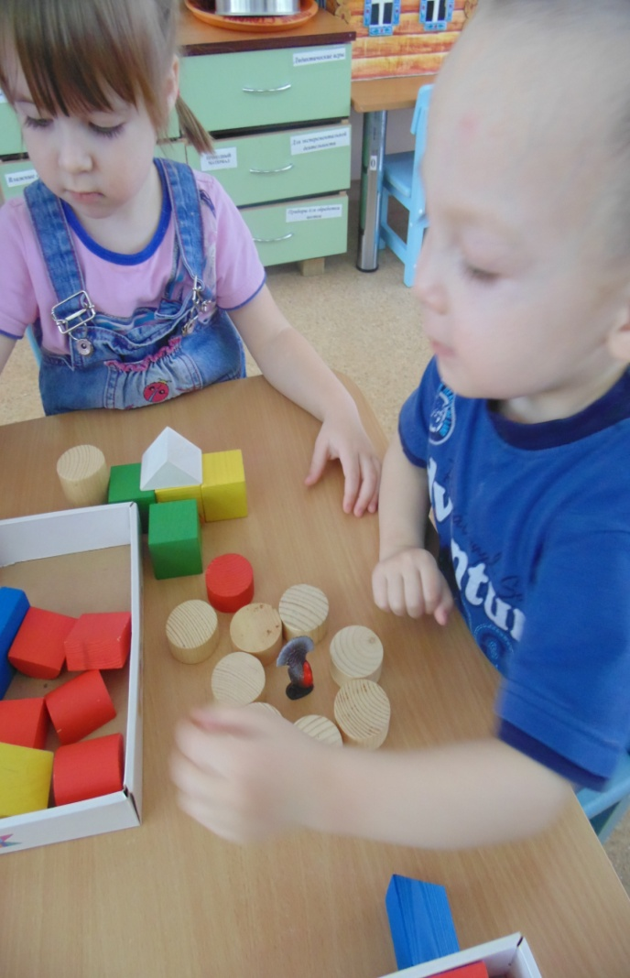
Конструирование «Загон для домашних животных».

Slide 8
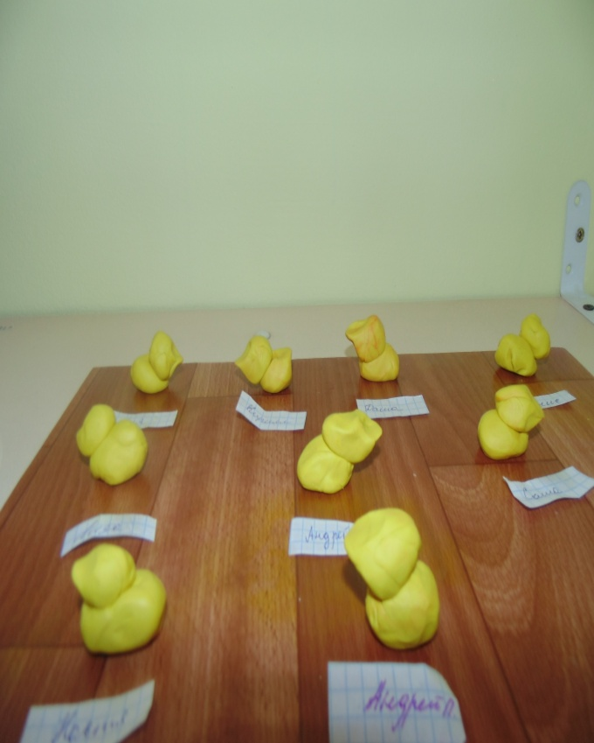
Лепка «Уточка».

Slide 9
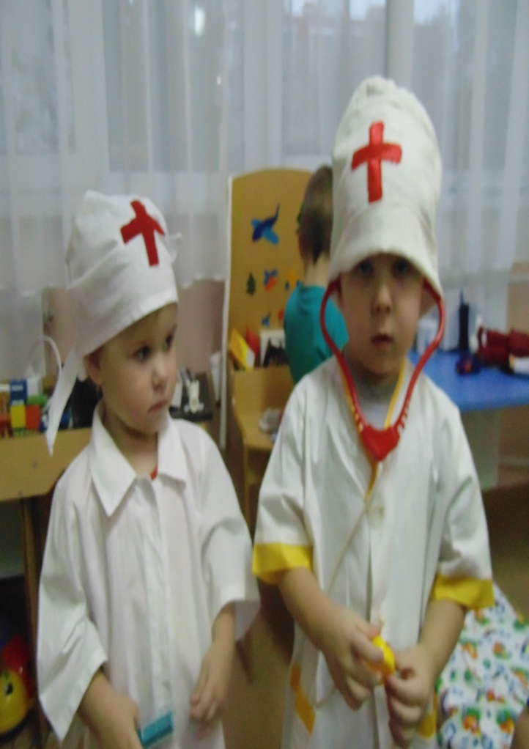
Сюжетно-ролевая игра «Котенок у врача».

Slide 10
Ферма.

Slide 11
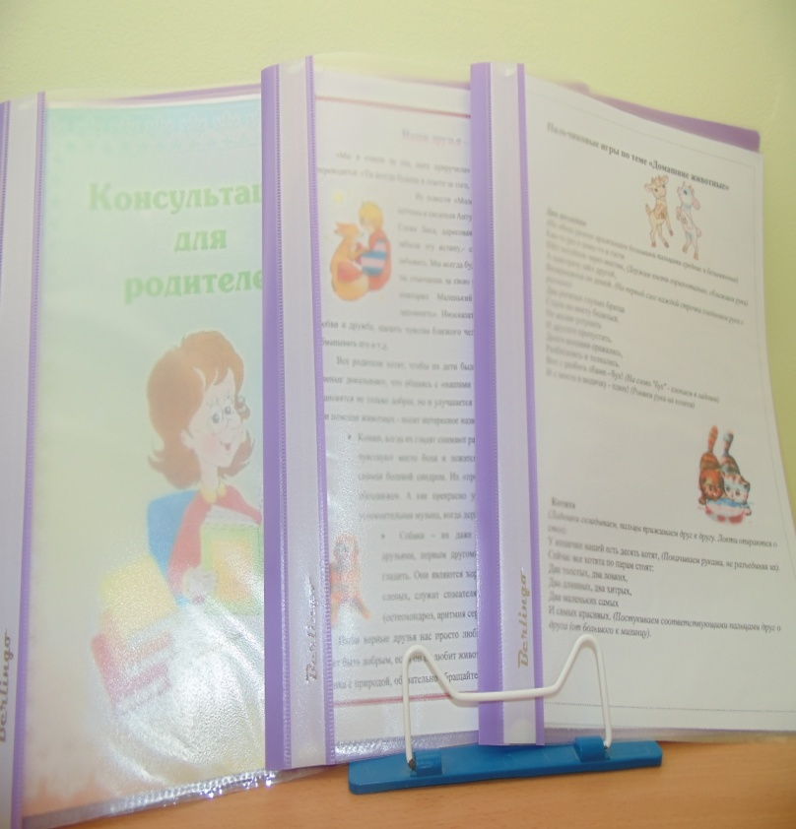
Работа с родителями.

Slide 12
Спасибо за внимание.

